Slide 1
El proyecto « La Tierra vista desde el cielo », de Yann Arthus-Bertrand, ha sido un éxito enorme de público. Se trata de escenas capturadas por la cámara desde ángulos poco habituales. Revelan un color y una simetría maravillosos.

Slide 2
« La Tierra vista desde el cielo » es actualmente una de las colecciones fotográficas más vendidas del mundo, con una tirada de más de 3 millones de ejemplares en 24 países.
Aquí mostramos una pequeña selección de esas magníficas fotos.

Slide 3
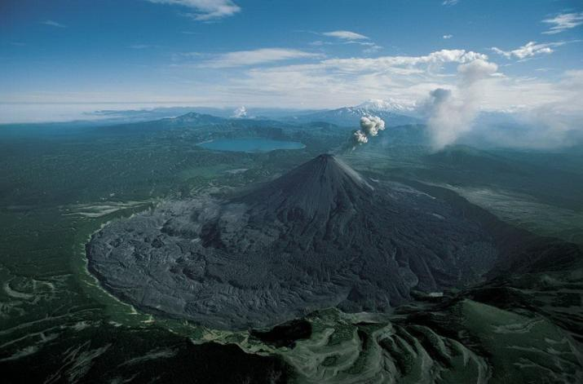
Volcán Krimskii, Kamtchatka - Rusia

Slide 4
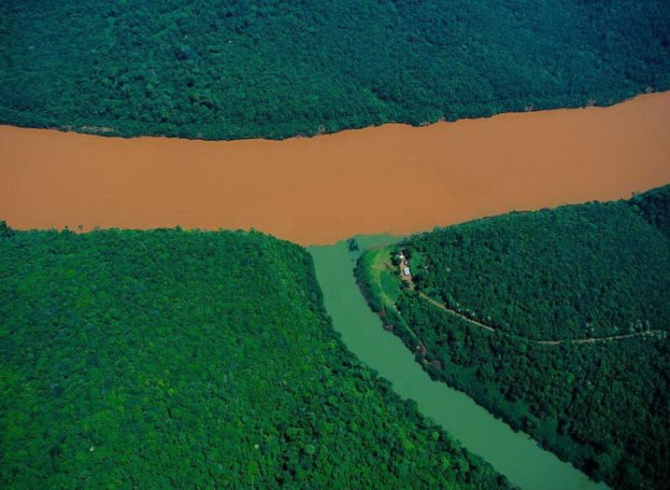
Desembocadura del río Uruguay,
provincia de Misiones, Argentina.

Slide 5
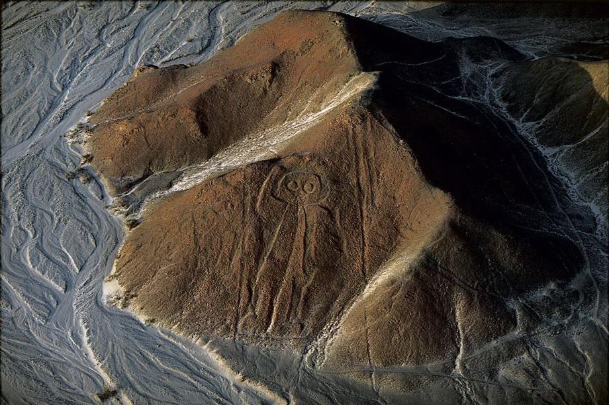
Altiplano del Cosmonauta.
Nasca, Perú.

Slide 6
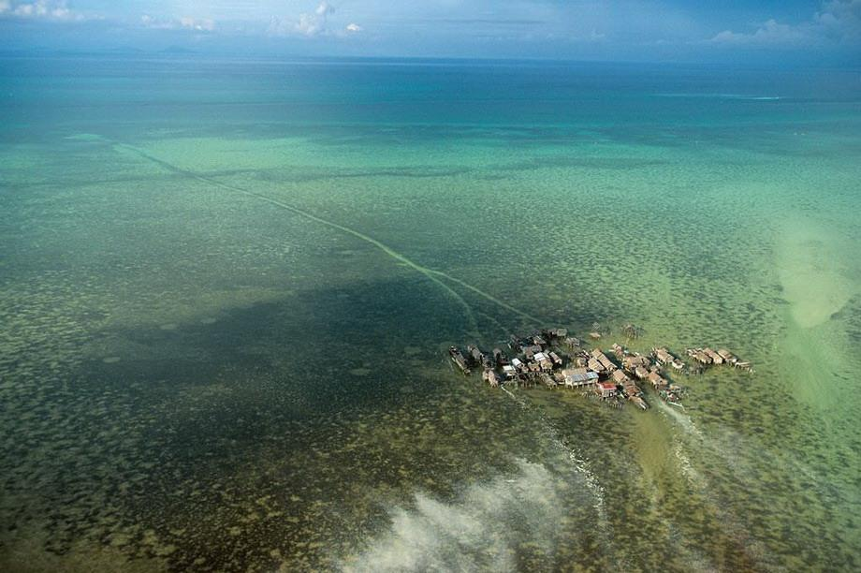
Ciudad flotante de Tongkil, Filipinas

Slide 7
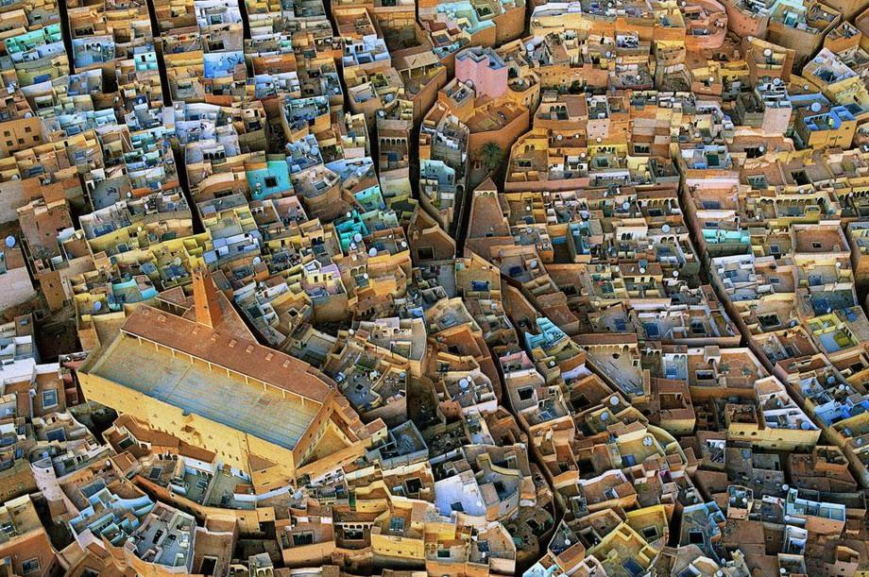
El Atteuf, Argelia

Slide 8
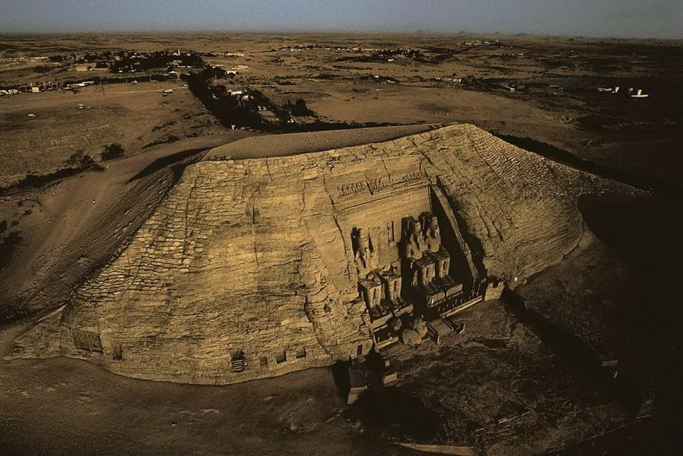
Templo de Ramsès II, Abou Simbel - Egipto

Slide 9
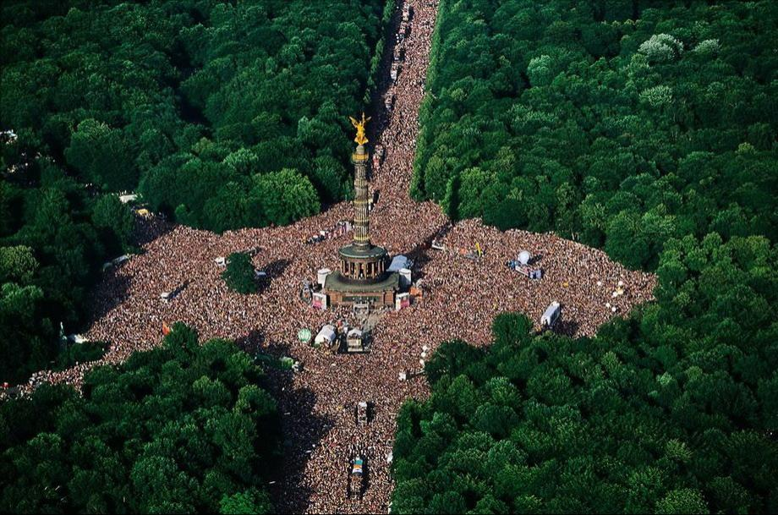
Parada del Amor, Berlín

Slide 10
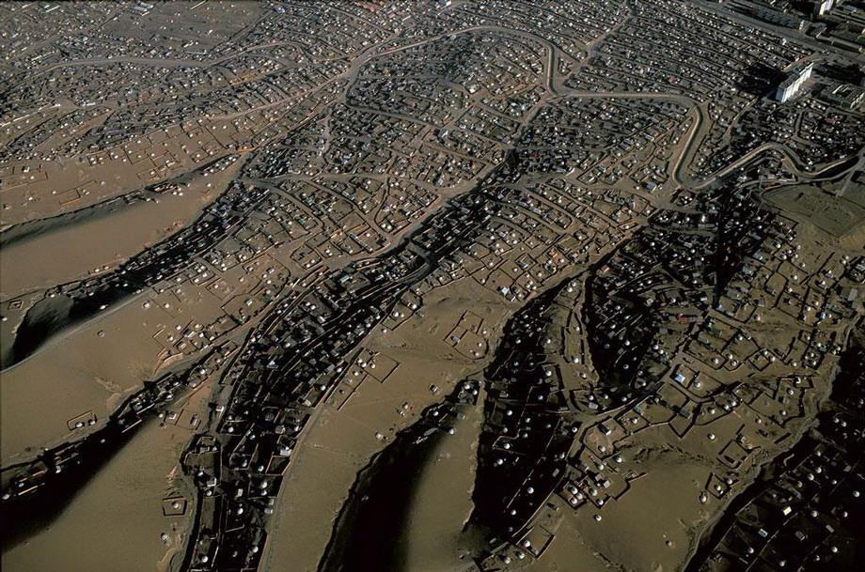
Yurtas en los suburbios de Ulan-Bator, Mongolia

Slide 11
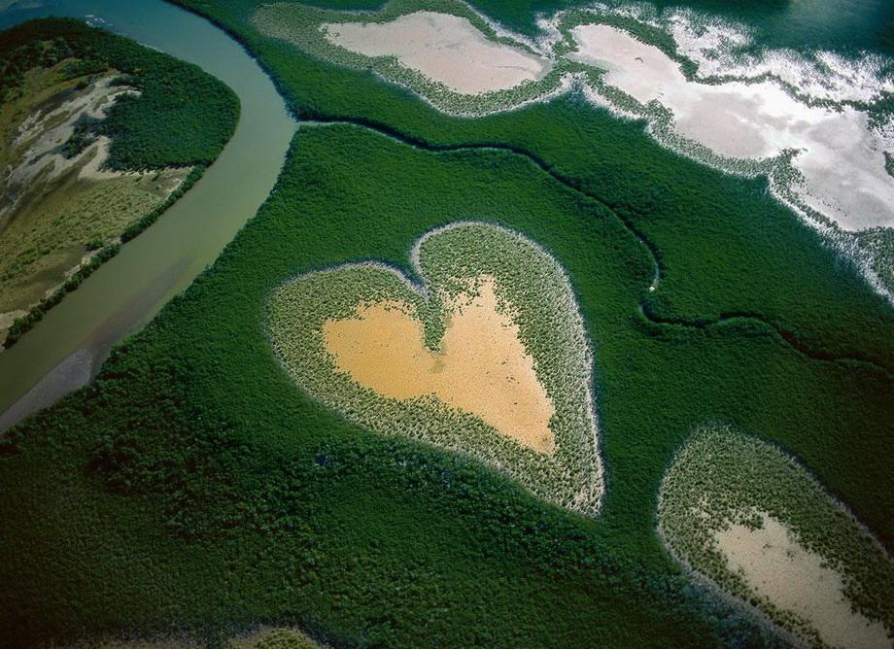
Corazón de Voh, Nueva Caledonia.

Slide 12
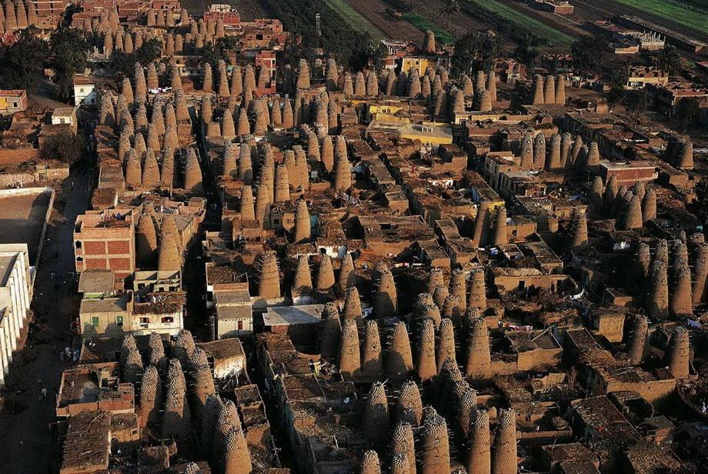
Hamra, Egipto.

Slide 13
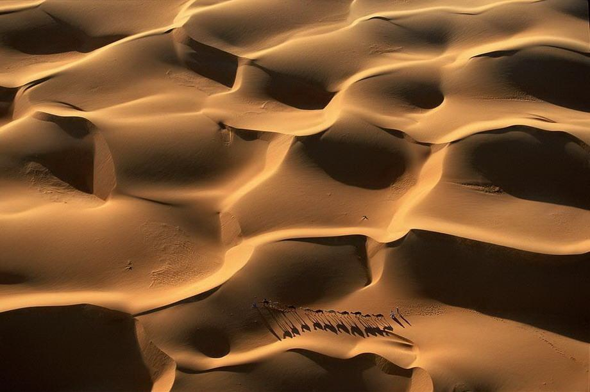
Caravana sobre las dunas, Mauritania

Slide 14
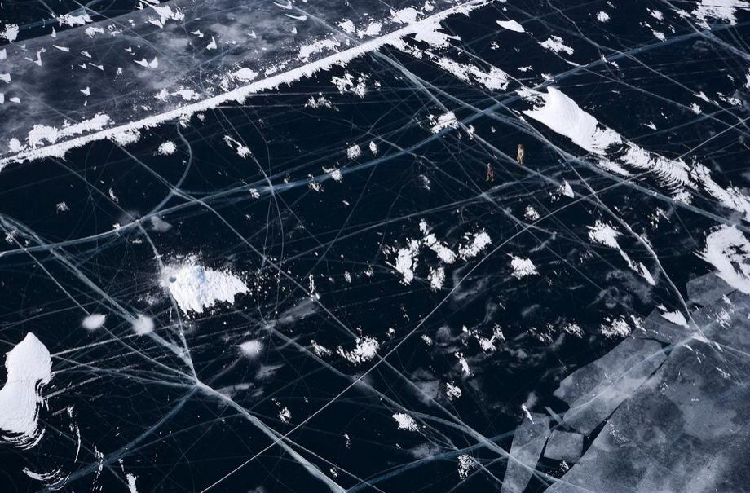
Pescadores sobre el hielo, Lago Baikal - Rusia

Slide 15
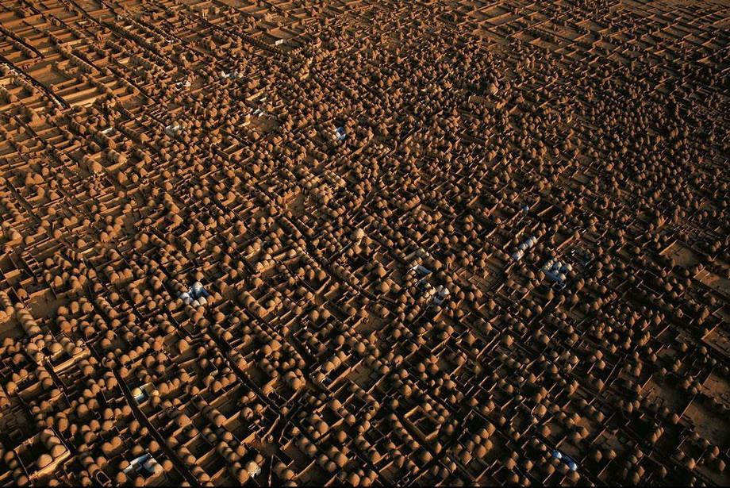
Cementerio de Assiout, Egipto

Slide 16
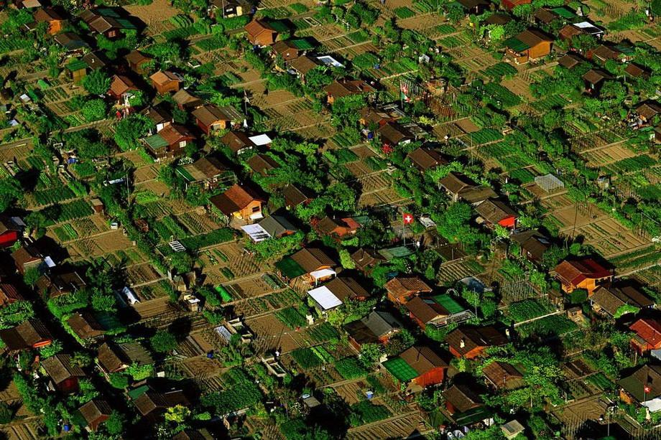
Casas de vacaciones en Ginebra, Suiza

Slide 17
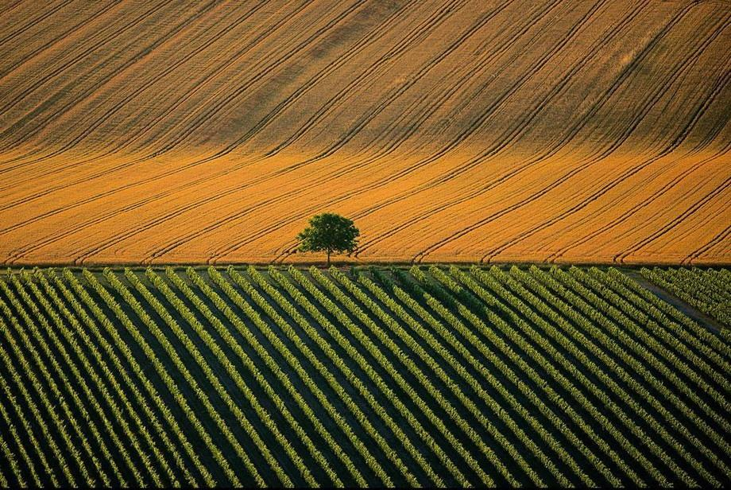
Paisaje agrícola cerca de Cognac, Francia

Slide 18
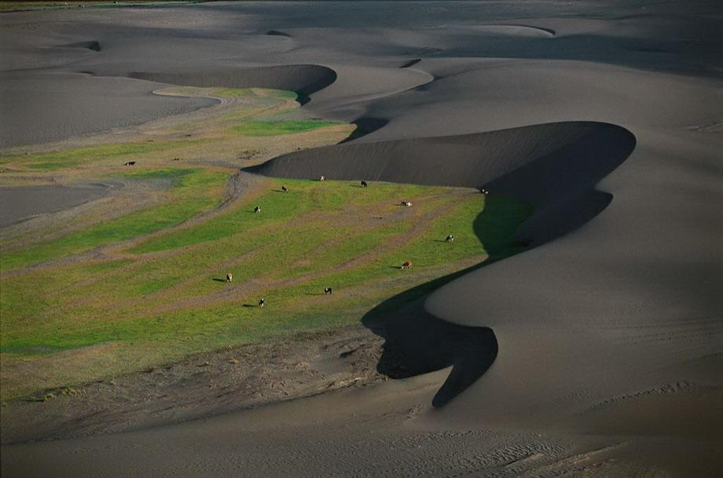
Dunas, Chile

Slide 19
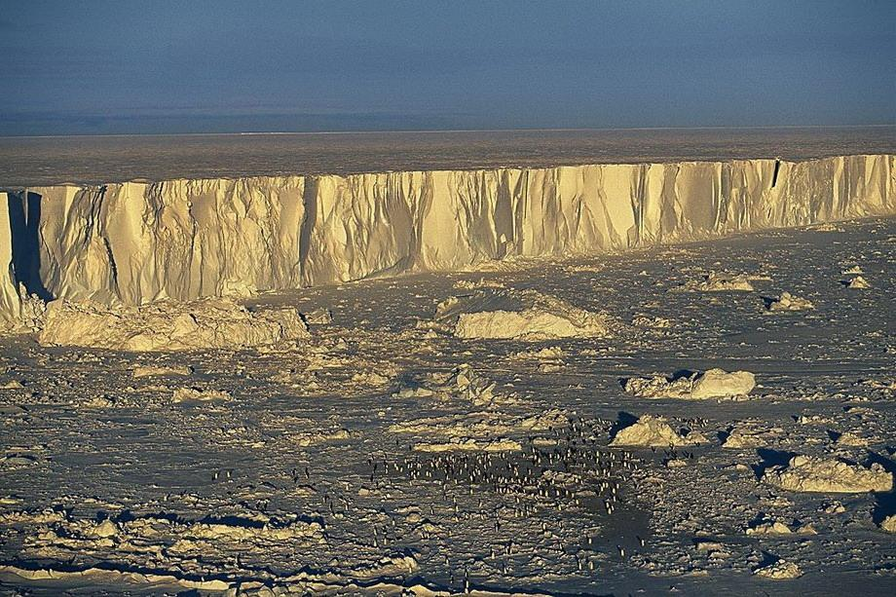
Colonia de pingüinos emperadores en la Antártida

Slide 20
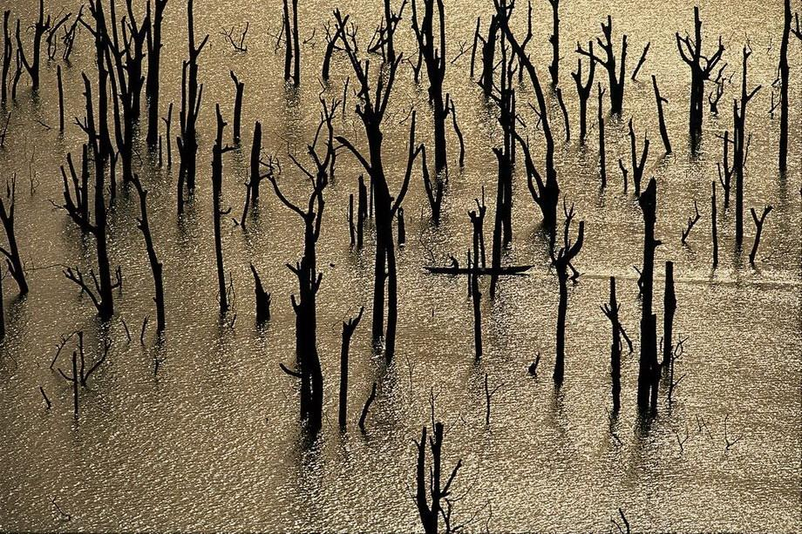
Pescador en el lago Kossou, Costa de Marfil.

Slide 21
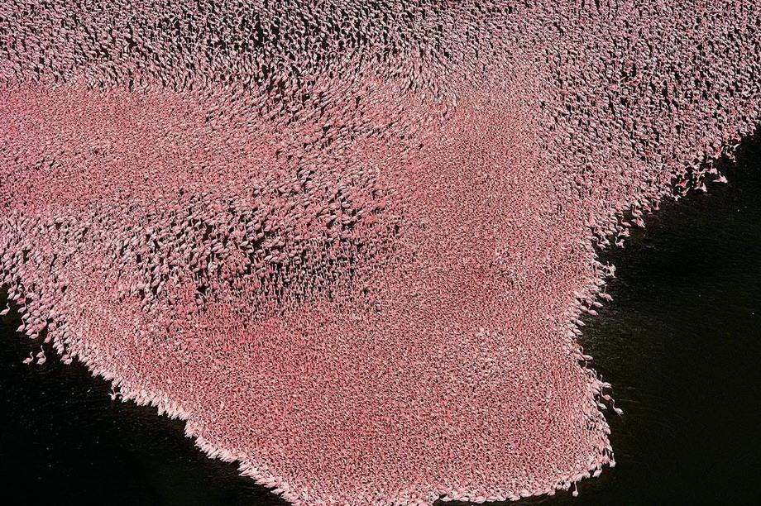
Flamencos rosas sobre el lago Nakuru, Kenia.

Slide 22
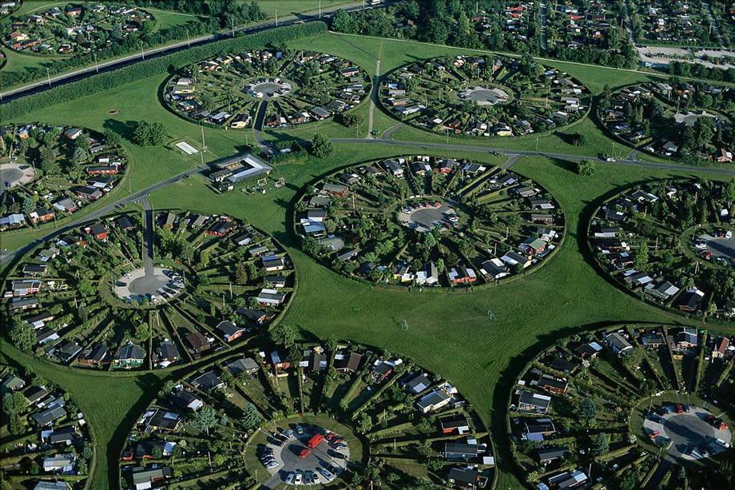
Barrios residenciales en las afueras de Copenhague, Dinamarca

Slide 23
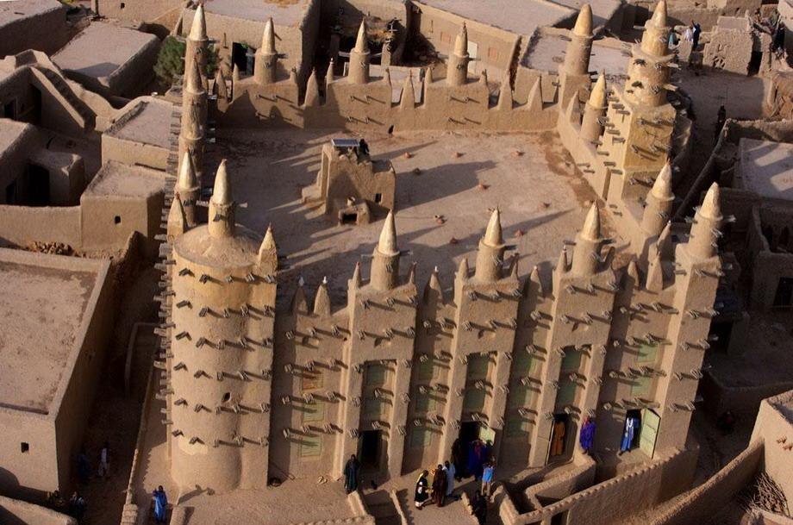
Mezquita rural en Mali

Slide 24
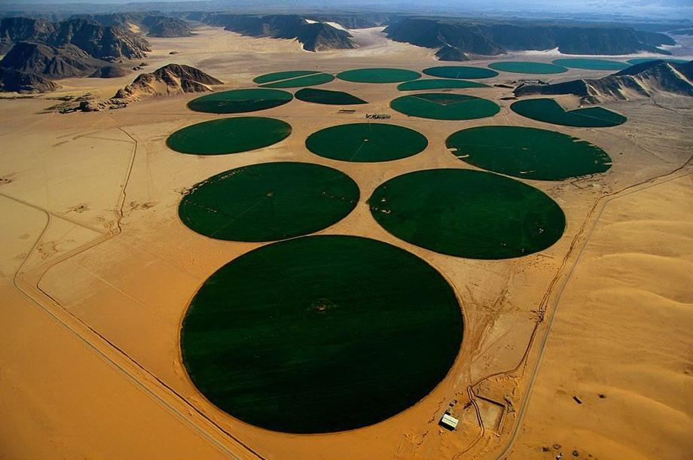
Círculos de irrigación en Jordania

Slide 25
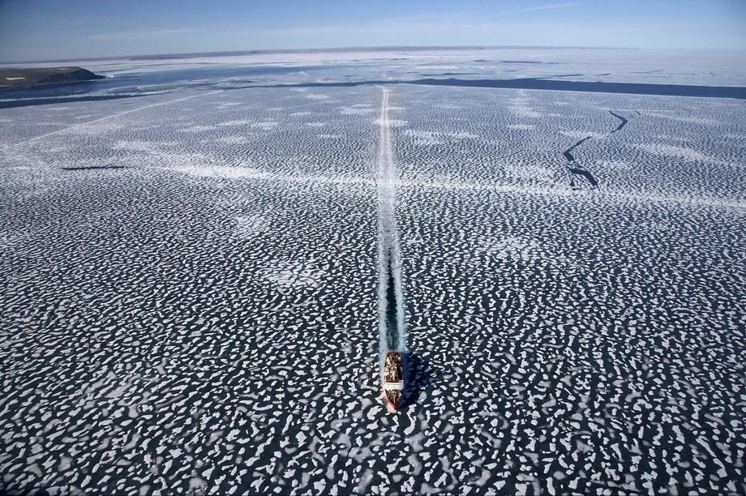
Rompehielos « Louis Saint-Laurent » en la provincia Nunavut, Canadá.

Slide 26
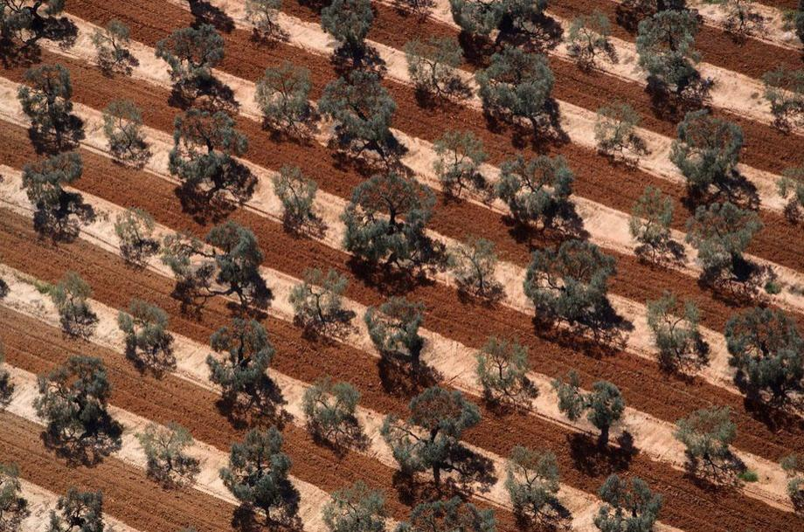
Plantación de olivos, Andalucía, España.

Slide 27
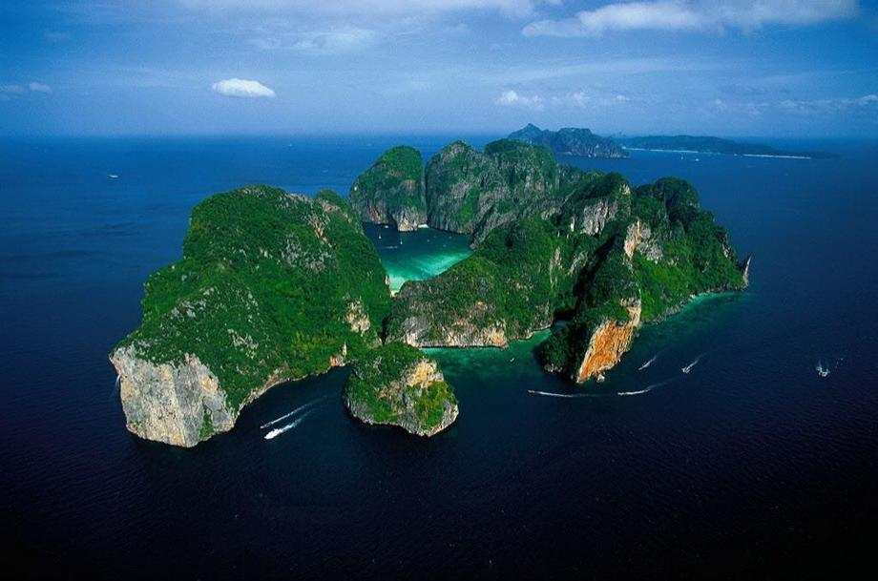
Isla Phi Phi, cerca de Phuket, Tailandia.

Slide 28
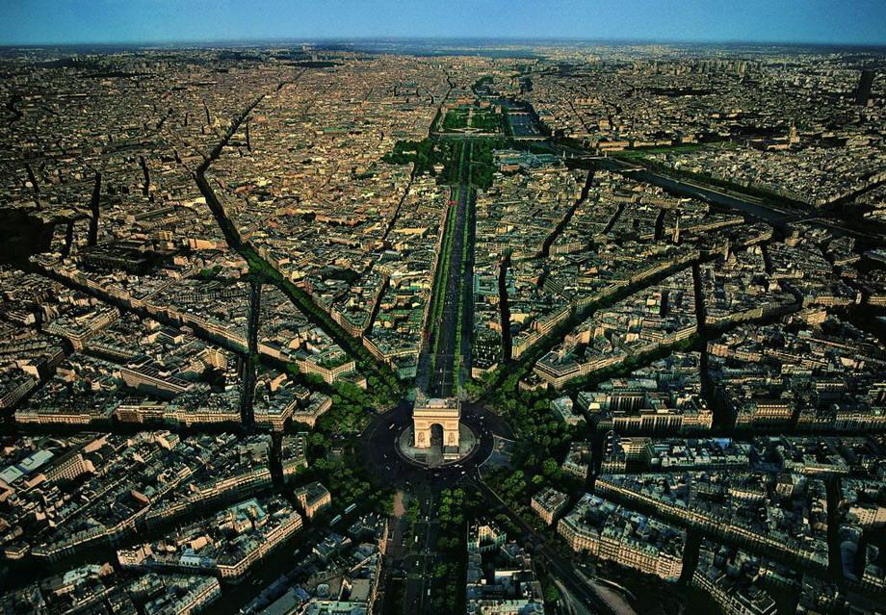
Arco del Triunfo, París.

Slide 29
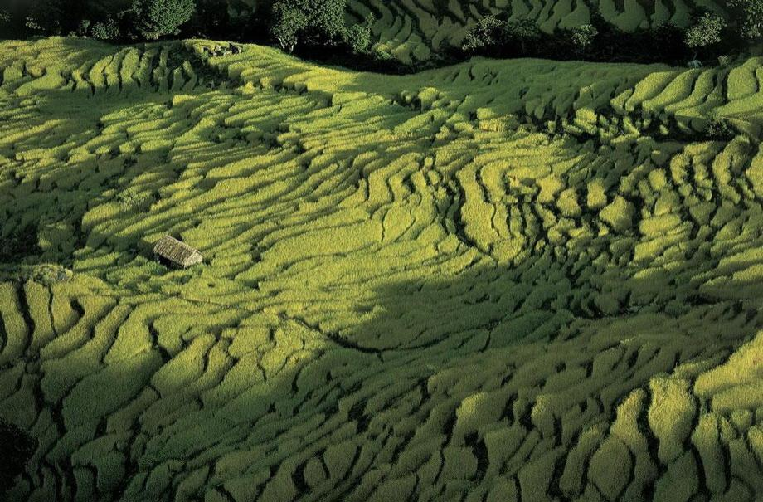
Terrazas de arroz, Nepal

Slide 30
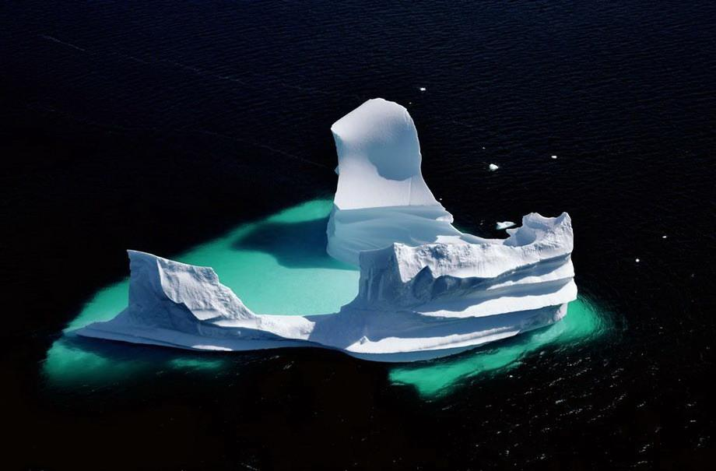
Iceberg hundido, Unartoq, Groenlandia.

Slide 31
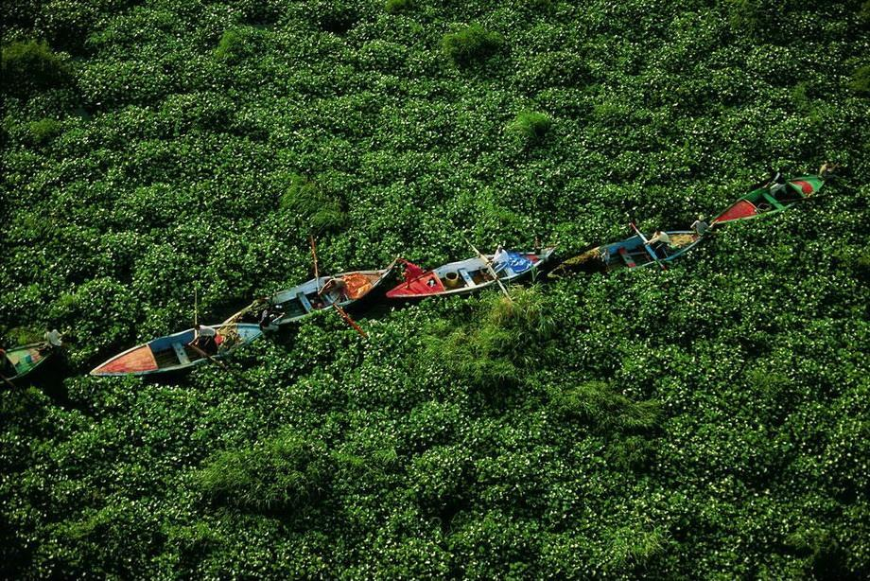
El Nilo, Egipto.

Slide 32
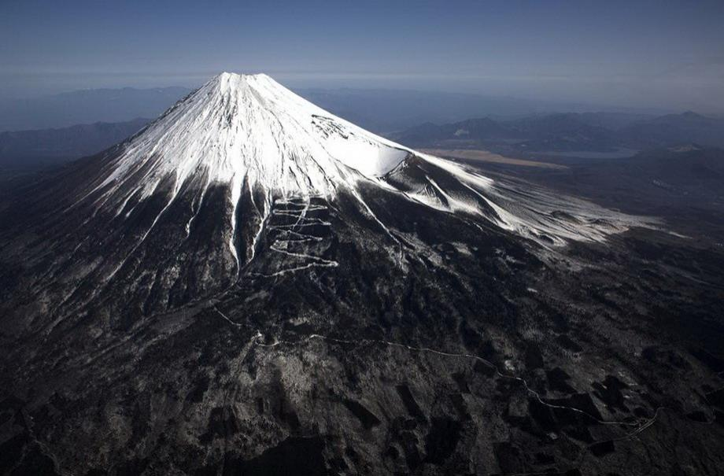
Fujiyama, Japón.

Slide 33
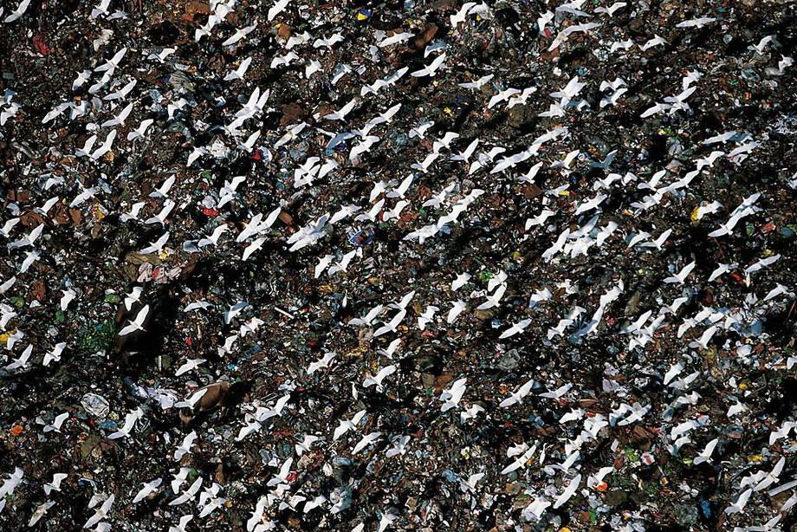
Vertedero en República Domininicana.

Slide 34
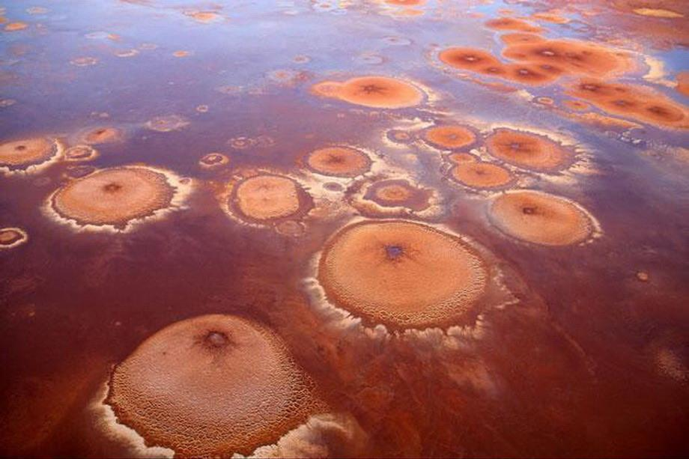
Formaciones salinas en el Mar Muerto, Israel.

Slide 35
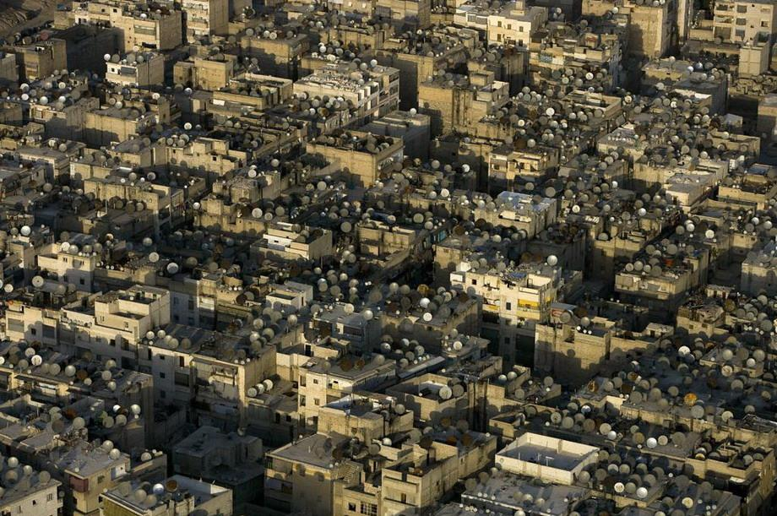
Antenas parabólicas en Alepo, Siria.

Slide 36
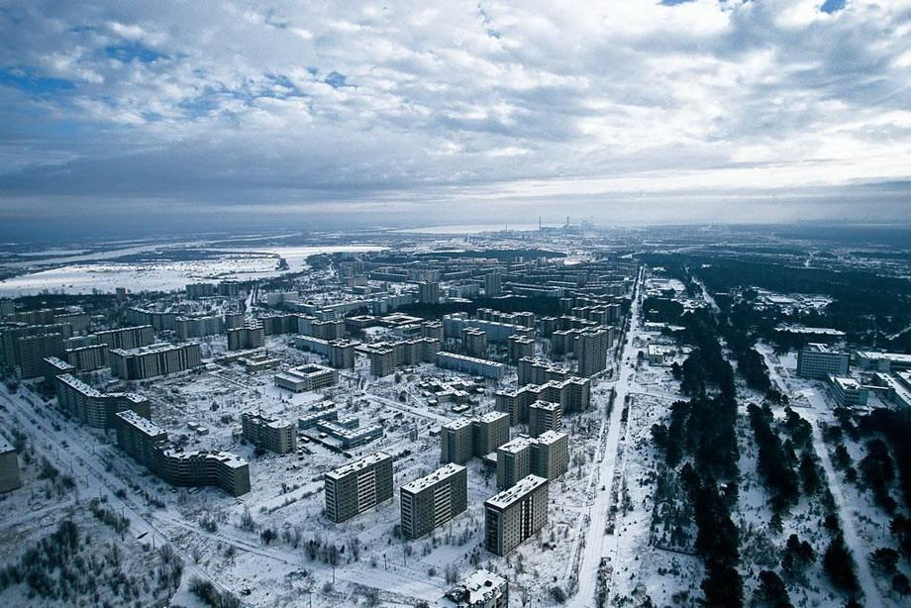
Catástrofe de Chernóbil, Ucrania.

Slide 37
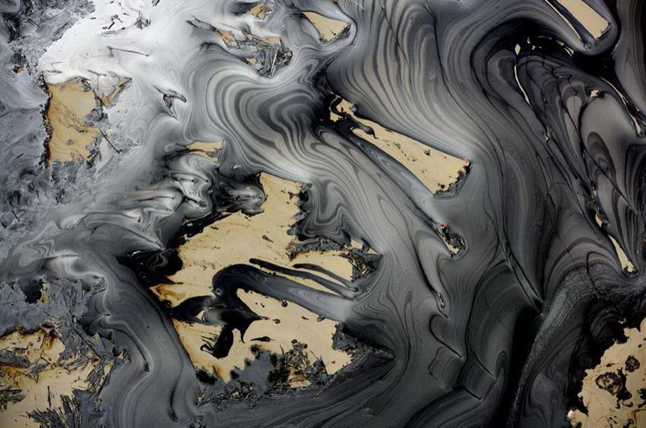
Aceite en el desierto de Athabasca, Canadá

Slide 38
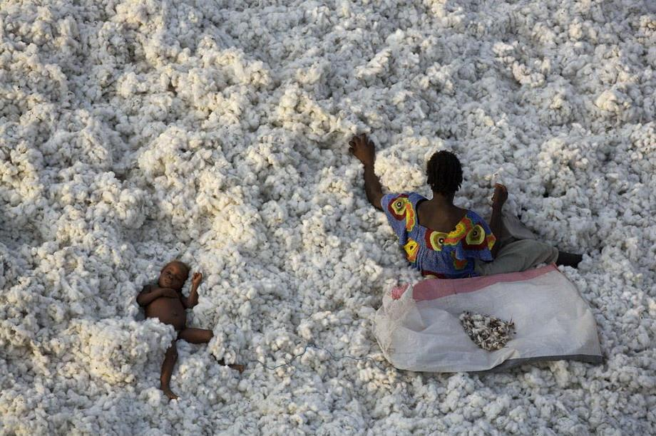
Sobre el algodón, Burkina Faso.

Slide 39
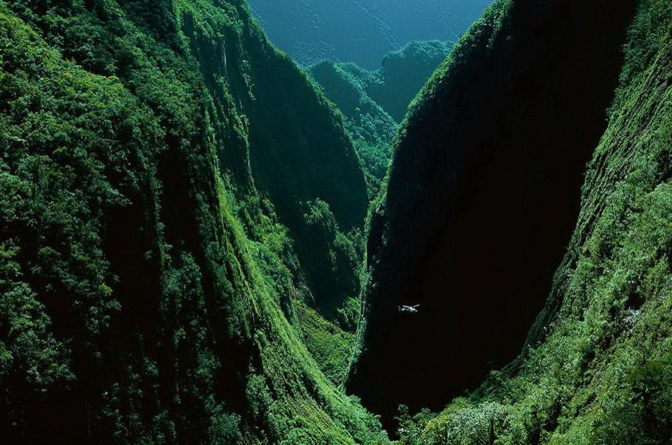
Gruta en la isla de Reunión, Francia.

Slide 40
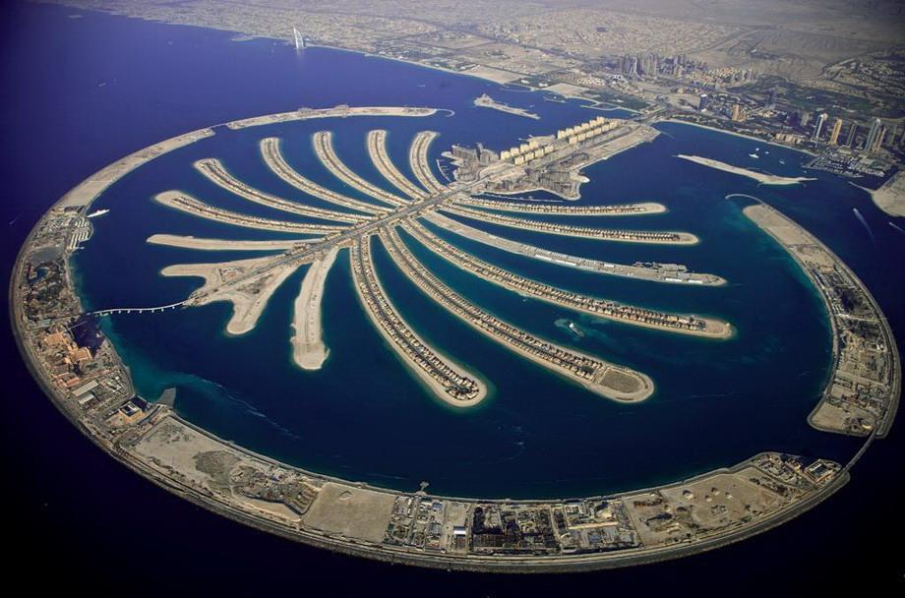
Jumeirah Palm Island, Dubai , UAE

Slide 41
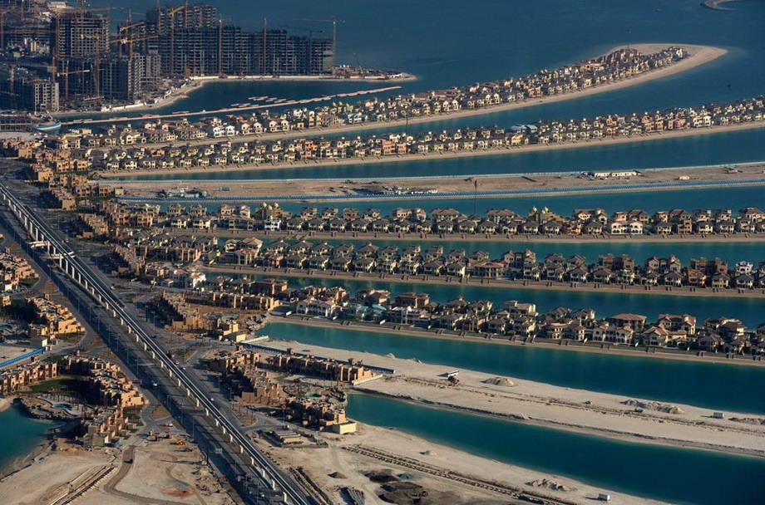
Jumeirah Palm Island, Dubai , UAE

Slide 42
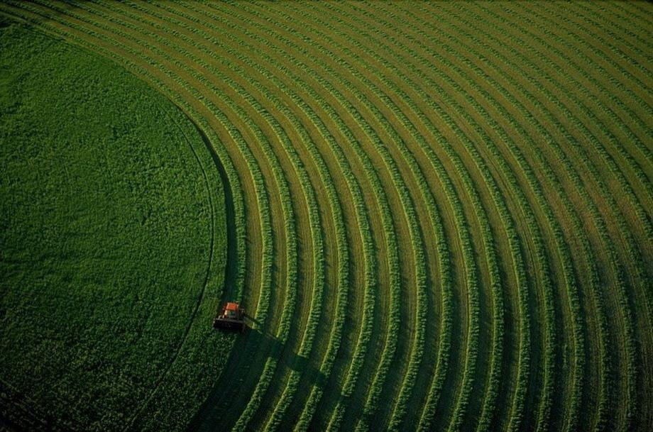
Tractor en un campo de Bozman, USA

Slide 43
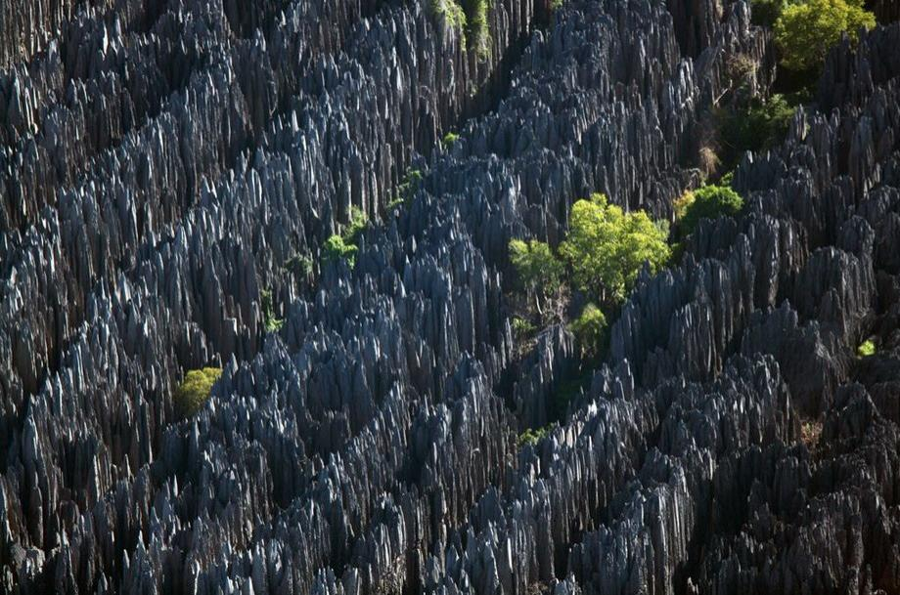
Bosque de piedra de Tzinghi, Bemaraha, Madagascar.

Slide 44
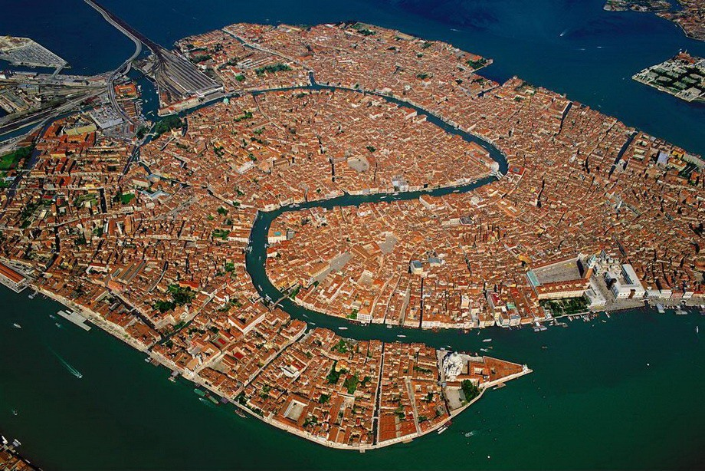
Venecia desde el cielo

Slide 45
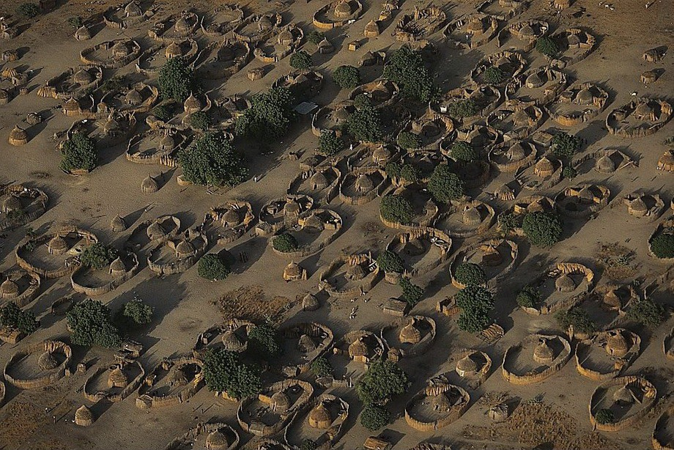
Ciudad cerca del lago Chad. Républica de Chad.

Slide 46
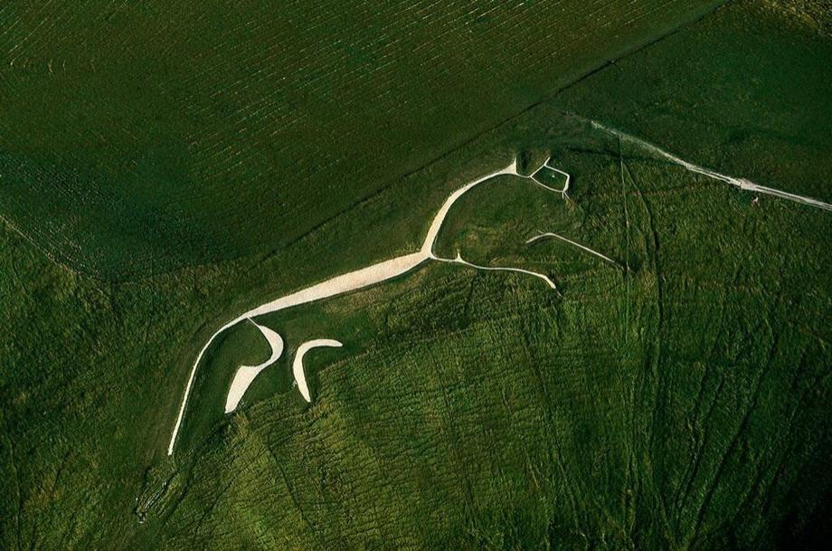
Caballo de caliza de 110 metros,
creado hace 3000 años. Uffington, Reino Unido.

Slide 47
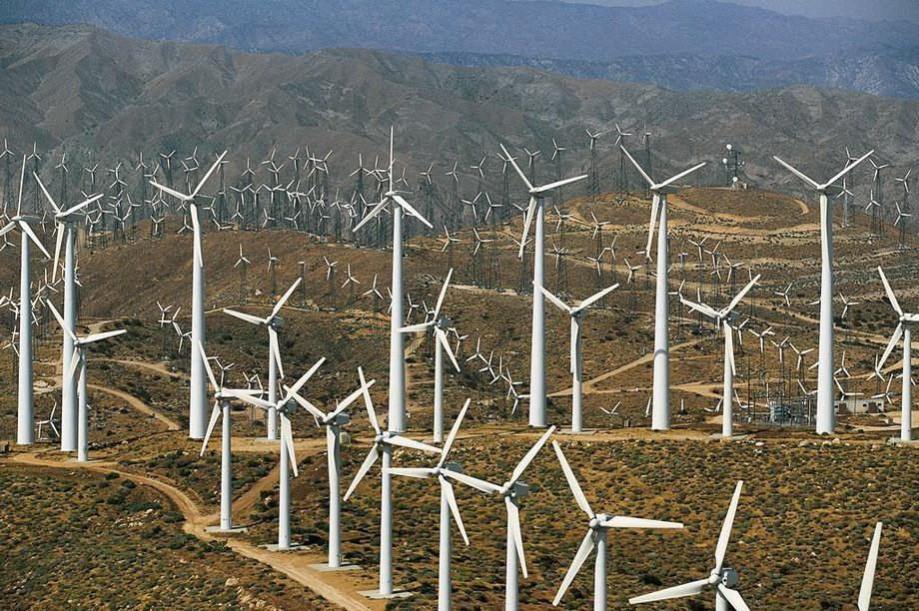
Molinos de viento cerca de Palm Springs, California, USA

Slide 48







¿Te ha gustado?
Puedes ver más entrando
Aquí
Además puedes recibir powerpoints en tu correo electrónico suscribiéndote aquí:

